Slide 1

Coumarane COUPPANE Developer Full-Stack - @Devoteam
Initiation à Reactjs

Slide 2
Sujets abordés:
C’est quoi Reactjs
Mise en place de l’environnement de développement
Créer un composant
React.FunctionComponent vs React.Component
JSX, Virtual DOM, Props, State, Cycle de vie
Communication entre composants
Introduction React Hooks (les nouvelles fonctionalités React)
Demo app gestion de contact
Comment déployer l’application

Slide 3







React: c’est quoi?
Reactjs est une librairie libre créée par Facebook en 2013.
Facilite la création d’application monopage ou SPA (Single Page Application)
Fournit seulement la vue V du framework MVC (Model Vue Controller)
Server Side Rendering
Components
Virtual DOM
Méthodes de cycle de vie
JSX
Qui utilise React?

Slide 4

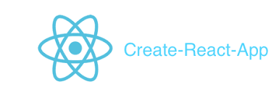

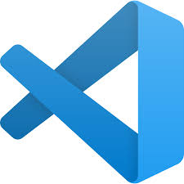


Mise en place de l’environnement de développement
Nodejs (plate-forme javascript orienté serveur)
Create-React-App (outil Facebook)
Git
Editeur de code

Slide 5
Créer un composant
xx

